Slide 1

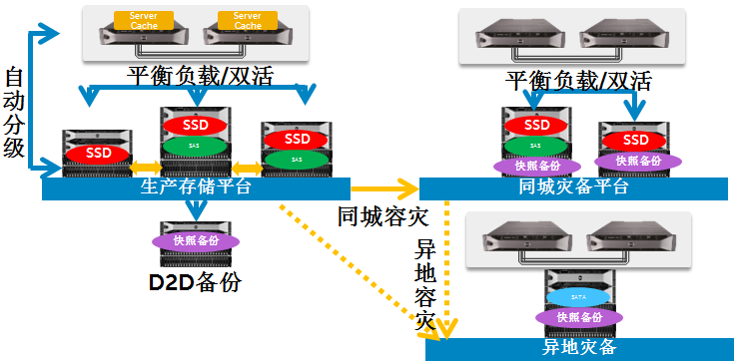
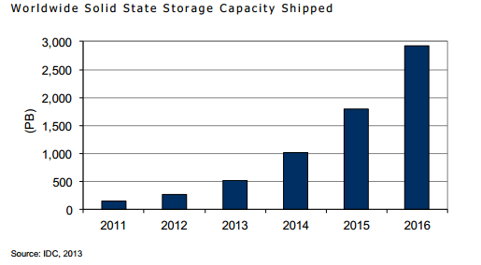

1. 稳 通过软件定义存储 增强业务连续性
存储行业趋势
2. 快 闪存满足性能需求
3. 全 方案整体交付
传统存储解决
方案的新突破
4. 省 总体拥有成本
IDC报告：全球SSD, 2011~2016

Slide 2
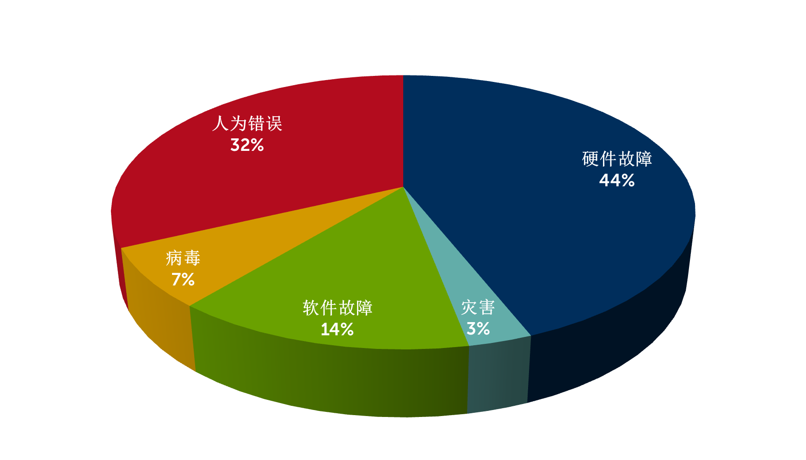

各类灾难+故障的比例
硬件故障 47%
逻辑故障 53%
传统的备份
传统的容灾

Slide 3
传统数据保护技术
复制(同异步)
克隆备份
快照
持续数据保护

Slide 4


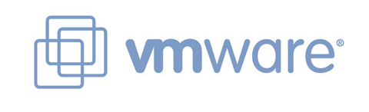
Application Protection Manager + Instant Replay
快速从阵列恢复主机端数据
应用程序一致的快照
没有存储或服务器团队的帮助，数据库管理员也可以访问
APM套件许可证可涵盖Oracle、Microsoft和VMware
  Oracle：Application Protection Manager
  Microsoft：回放管理器
  VMware：回放管理器

Slide 5
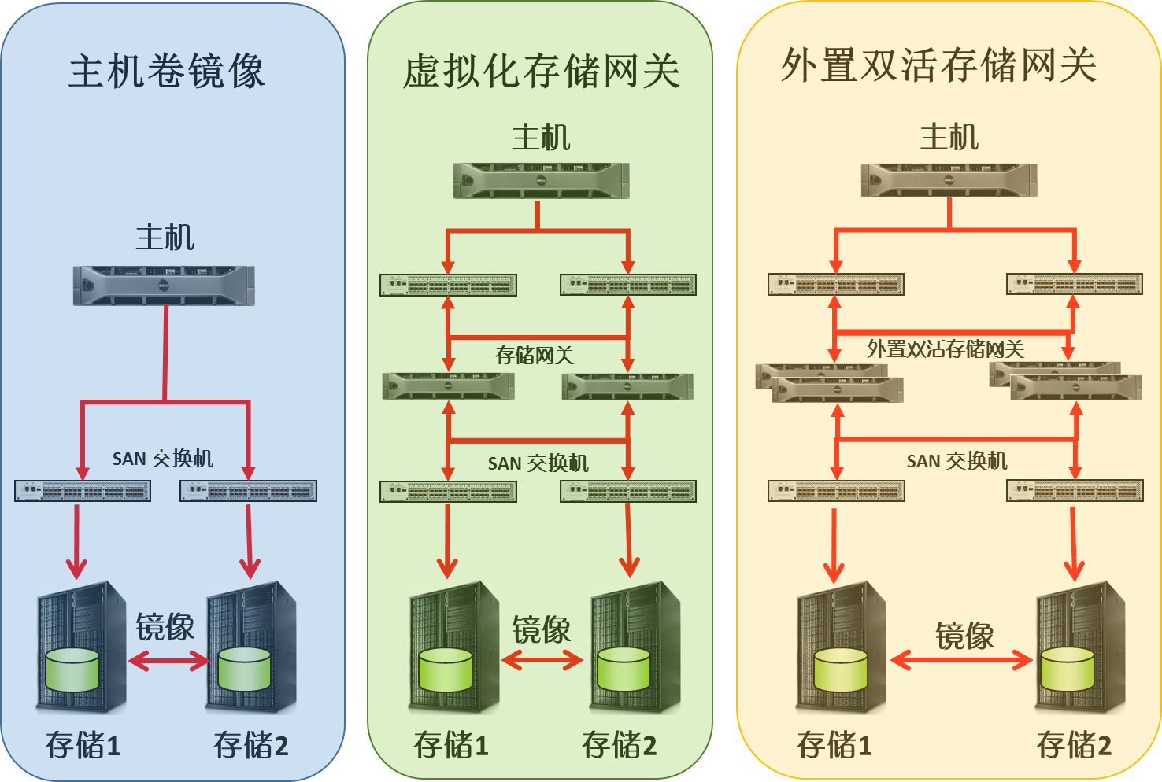
双活技术：额外添加成本、复杂性、延时

Slide 6
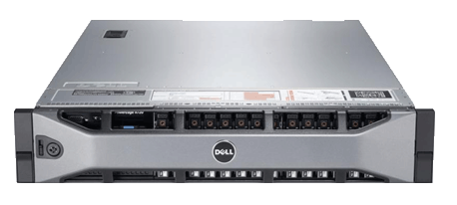


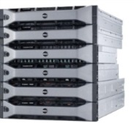

Live Volume：存储层的Hypervisor
对服务器/虚拟机透明
虚拟化主机映射。在不中断用户或工作负载的
情况下进行存储更改。
数据迁移
灾难恢复
联合系统
不需要重新映射服务器
始终同步：RTO/RPO = 0
应需平衡工作负载
Volume Advisor
建议最佳LUN位置
主要
备份
LUN
LUN
LUN
在阵列之间
无缝移动卷
自动故障转移到
100 %同步的备份卷
轻松优化统一管理的
多个阵列

Slide 7
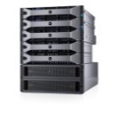
Federated storage 横向扩展的存储联邦
从硬件提取您的数据和工作负载
`
3 PB
3 PB
3 PB
3 PB
3 PB
3 PB
3 PB
3 PB
联合阵列系统
LUN
透明卷移动性
Volume Advisor监控联合阵列，提供最佳数据位置建议
在阵列之间移动卷/工作负载时实现零停机，不影响快照或复制保护
直观、统一的管理，全球报告和提醒
异构联合（SC9000、SC8000、SC4020、S40）
应需平衡工作负载

Slide 8
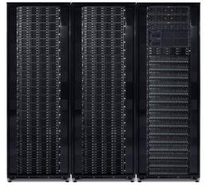





某大型企业面临的存储架构选择
传统架构二：大存储统一架构
传统架构一：“独立”存储架构
应用A
应用B
应用A
应用B
应用X
存储A
存储B
存储X
应用X
恐龙级存储
按需投入
保持竞争
总体成本
故障隔离
统一调度
有序淘汰
高级功能

Slide 9




Dell流动数据架构
集群存储要素
面向未来的联邦存储架构
资源统一调度
无扩展制约
应用A
应用B
应用X
数据在线流动
无外挂设备
存储功能完备
无主机关联
多种型号集群
无入门门槛
集群存储平台
“独立”存储架构
大存储统一架构
Dell联邦存储架构
按需投入
保持竞争
总体成本
故障隔离
统一调度
有序淘汰
高级功能

Slide 10
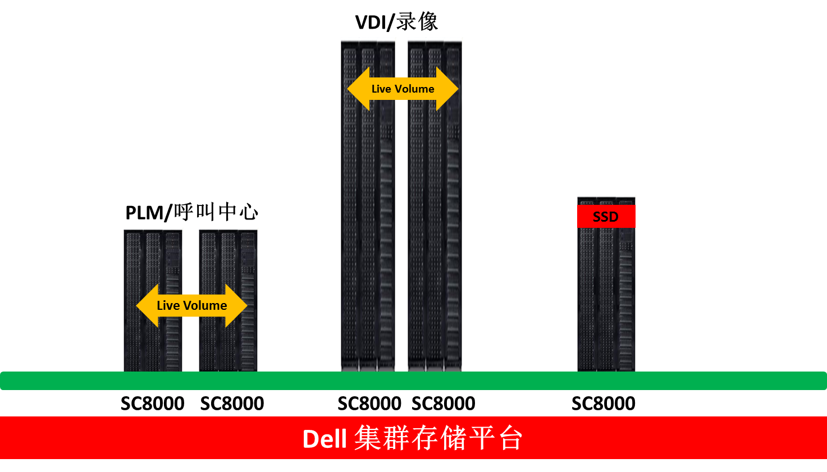
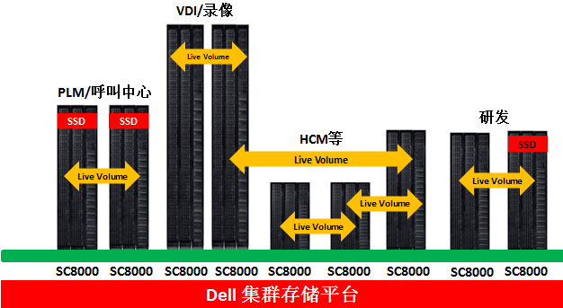
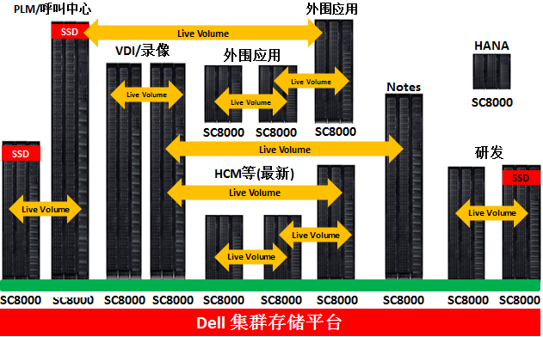
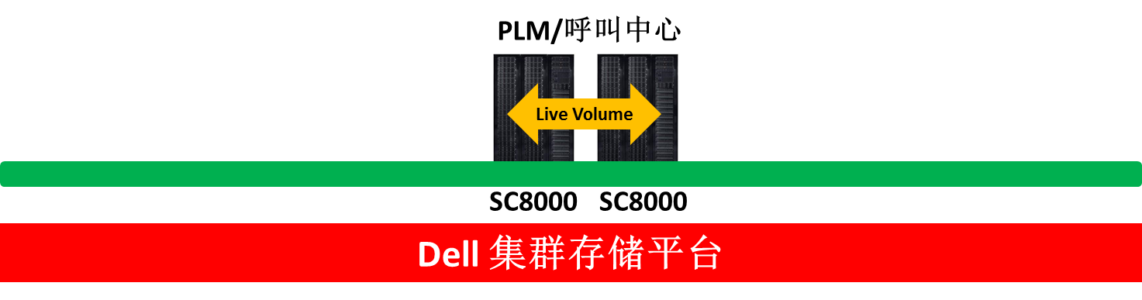
步步为营，实现存储联邦

Slide 11
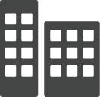

Live Volume自动故障转移 轻松应对灾难恢复
站点1
站点2
  故障转移无需管理员干预
Live Volume在不同的阵列上100 %同步
LUN
同步
LUN
  当故障站点恢复联机状态时，
  自动重新同步阵列（仅复制更改）
从任一阵列读取/写入
任一阵列
自动故障转移
Live
Volume
主机映射实现虚拟化
  内置SC系列解决方案 – 无需额外硬件/软件
在任一方向进行故障转移
主机了解通往单个卷的多个路径(MPIO)
  第三站点复制支持
扩展群集支持
在计划外中断期间实现
零工作负载停机
  在VMSC环境中，出故障的虚拟机恢复到新的物理服务器，却不会丢失存储映射。

Slide 12

Dell的“全活”存储拼图
“全活”系统有的：
鱼熊皆得
软硬兼顾
主被皆宜
同异相容
功能统一
简易架构
无缝升级
Notes:
说明Dell存储战略的真确性和有效性，SSD存储由13年的约10%扩展到15年的约70%。

Slide 13

















全活1：鱼熊皆得（双活+3DC）
LAN
LAN
生产双活自动容错
异地容灾自动跟随
资源池
资源池
VMware
Vmware
VMware
VMware
FC SAN
IP SAN
IP SAN
FC SAN
同机房
11:06
内置Live Volume双活&3DC
内置APM实现应用级CDP
11:06
11:07
11:07
Dell CML SC8000
生产存储
全活系统
Dell CML SC8000
灾备存储
11:08
11:08
远端自动跟随
11:07
11:08
11:08
异地机房
Dell CML SC8000
灾备存储

Slide 14

全活2：软硬兼顾（轻松应对逻辑故障）
LAN
LAN
资源池
资源池
VMware
Vmware
VMware
VMware
FC SAN
IP SAN
IP SAN
FC SAN
逻辑事故快速恢复
同机房
11:06
内置Live Volume双活&3DC
内置APM实现应用级CDP
11:06
11:07
11:07
Dell CML SC8000
生产存储
全活系统
Dell CML SC8000
灾备存储
11:08
11:08
11:07
11:08
11:08
异地机房
Dell CML SC8000
灾备存储

Slide 15
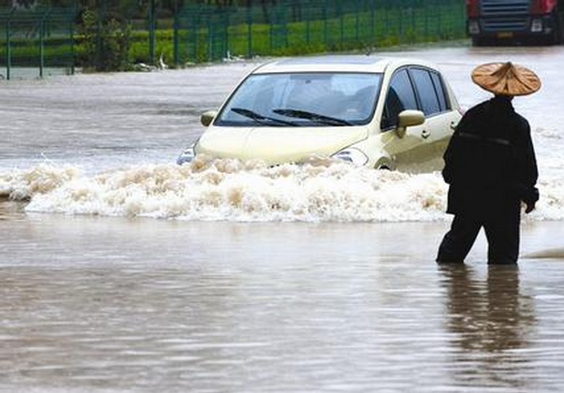
全活3：主被皆宜（灵活实现自动、手动双活切换）
LAN
LAN
资源池
资源池
VMware
Vmware
VMware
VMware
FC SAN
IP SAN
IP SAN
FC SAN
存储故障主动干预
同机房
11:06
内置Live Volume双活&3DC
内置APM实现应用级CDP
11:06
11:07
11:07
Dell CML SC8000
生产存储
全活系统
Dell CML SC8000
灾备存储
11:08
11:08
11:07
11:08
11:08
异地机房
Dell CML SC8000
灾备存储

Slide 16
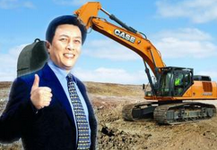
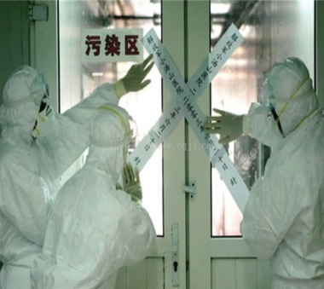
全活4：同异相容（灵活切换同异步双活机制）
LAN
LAN
资源池
资源池
突发访问
VMware
Vmware
VMware
VMware
FC SAN
IP SAN
IP SAN
FC SAN
链路故障/大数据写入
同异步在线转换
11:06
内置Live Volume双活&3DC
内置APM实现应用级CDP
11:06
11:07
11:07
Dell CML SC8000
生产存储
全活系统
Dell CML SC8000
灾备存储
11:08
11:08
11:07
11:08
11:08
异地机房
Dell CML SC8000
灾备存储

Slide 17
全活5：功能统一（统一界面轻松实现所有功能）
LAN
LAN
多主机协议和双活的结合
资源池
资源池
VMware
Vmware
CDP和应用的结合
VMware
VMware
FC SAN
IP SAN
IP SAN
FC SAN
全活系统
11:06
11:06
11:07
11:07
11:08
Dell CML SC8000
生产存储
Dell CML SC8000
灾备存储
11:08
CDP和分层的结合
双活和3DC的结合

Slide 18
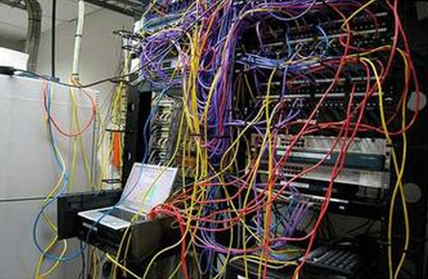
全活6：简易架构（控制器内置，减少故障点和成本）
LAN
LAN
资源池
资源池
VMware
Vmware
VMware
VMware
FC SAN
IP SAN
IP SAN
FC SAN
11:06
11:06
11:07
11:07
Dell CML SC8000
生产存储
全活系统
Dell CML SC8000
灾备存储
11:08
11:08

Slide 19
全活7：无缝升级（跨代通用，减少成本&增加灵活性）
LAN
资源池
VMware
Vmware
FC SAN
IP SAN
在线无缝切换
第一代
第二代
第三代
第N代

Slide 20



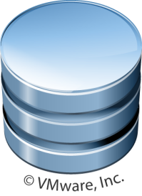



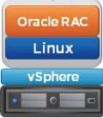
SIP G-Cloud 2.0: 关键应用部署架构Level 2
vDC1
vDC2
LB
LB
Web Server Cluster
Web Server Cluster
Volume Replication
LB
LB
Middleware Application Server Cluster
Volume Replication
Middleware Application Server Cluster
Active
Active
DB Servers
DB Servers
RAC1
RAC2
Volume Replication
Node1
Node2
Node1
Node2
DB Datastore
DB Datastore

Slide 21
xxx双活数据中心总体架构
VDC1
VDC2
LAN
LAN
1.内嵌式应用智能双活
3.融合式网络，降低链路成本
2.内嵌式CDP应用
4.自动分层SSD加速
资源池
资源池
VMware
Vmware
WAN
VMware
VMware
融合式交换机
5.双活同步异步在线转换
融合式交换机
基于Live Volume 的异步复制 + 活动卷
（零宕机、负载均衡、容灾）
11:06
LVR
LVT
11:06
11:07
11:07
11:08
Dell CML SC8000
生产存储
存储容灾系统
Dell CML SC8000
灾备存储
11:08

Slide 22
xxx双活数据中心总体架构
VDC1
VDC2
LAN
LAN
资源池
6.永久授权许可,控制器在线升级
资源池
VMware
Vmware
WAN
VMware
VMware
融合式交换机
融合式交换机
7.任意对任意型号双活
基于Live Volume 的异步复制 + 活动卷
（零宕机、负载均衡、容灾）
11:06
LVR
LVT
11:06
11:07
11:07
11:08
Dell CML SC8000
生产存储
全闪存
Dell CML SC8000
灾备存储
11:08
LVT
LVR
存储容灾系统

Slide 23
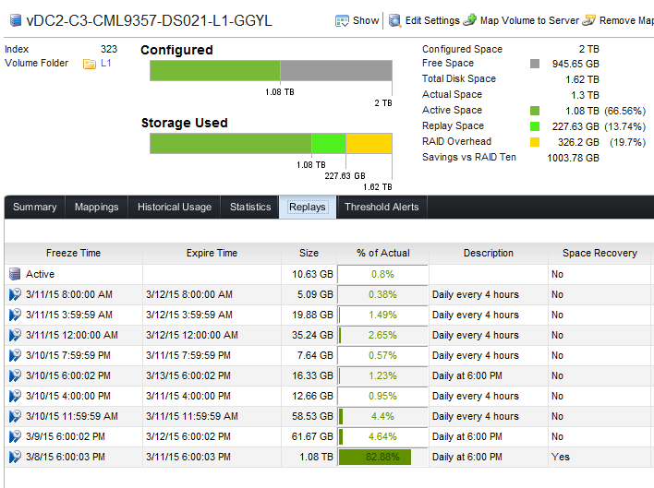
SIP G-Cloud 2.0: 内置CDP随时恢复到任意一时刻

Slide 24
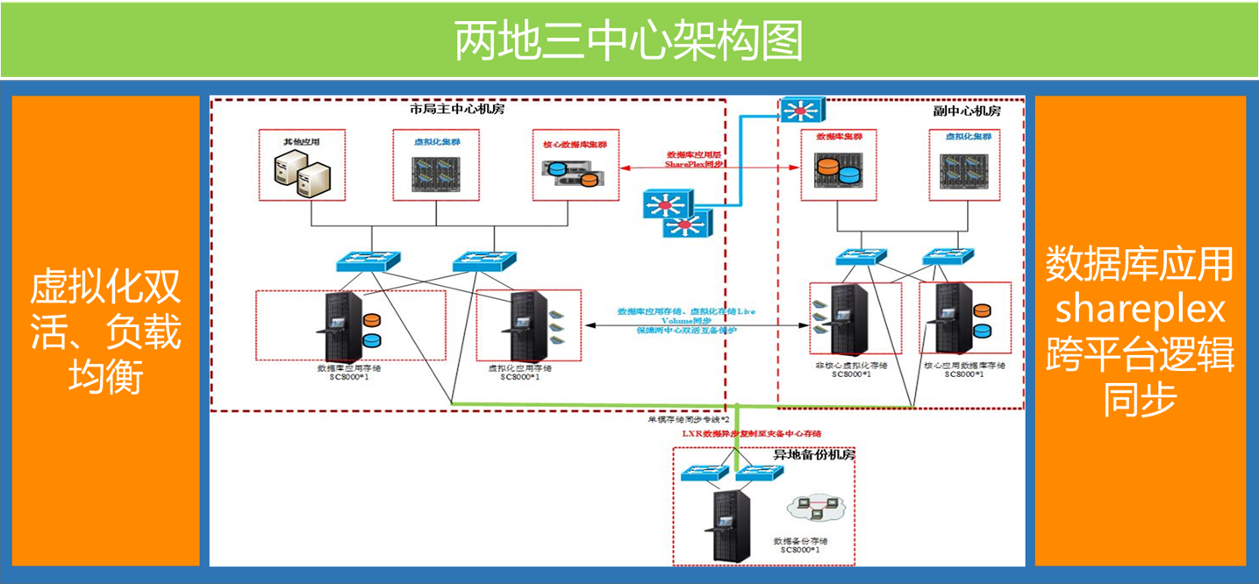
yyyy无缝升级到两地双活+三中心架构

Slide 25
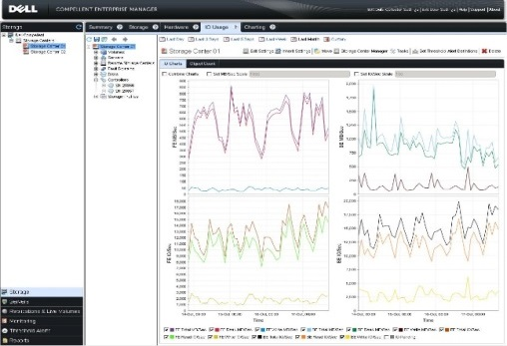
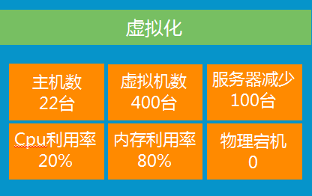
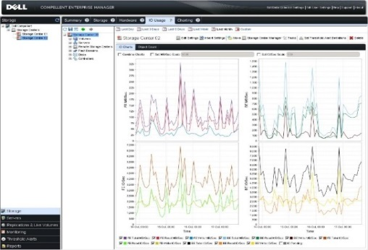
轻松应对两大挑战： 业务连续性+峰值IO
数据库应用CML
iops峰值40000 IO/sec
吞吐量1060 MB/sec
虚拟化应用 CML
iops峰值18000 IO/sec
吞吐量625 MB/sec

Slide 26
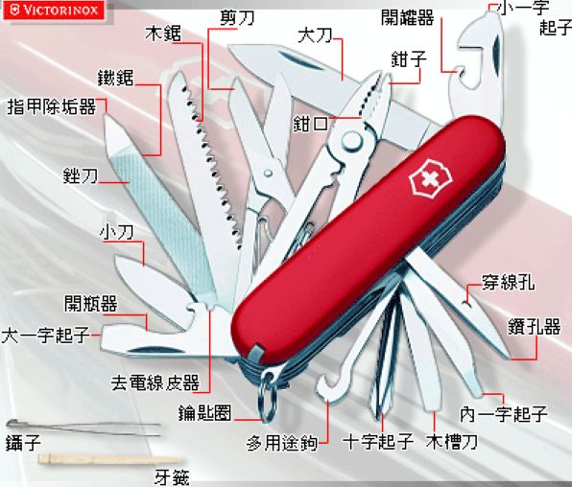
Live Volume 不全能无双活，有3点才容灾，内嵌CDP

Slide 27


从保驾护航到引领创新
zzz IT建设心路分享
您的数据中心是否
/未来就绪?/

Slide 28
数据安全对迪安业务的影响
晚间系统故障
只能恢复一天前的数据
检测人员工作白费
部分样本失效
无法交付检测结果
客户索赔、声誉受损
机房发生火灾
设备部分或全部焚毁
所有业务中断
历史检测数据全部丢失
巨额经济损失
业务无法继续开展
网络隔离不完全
系统遭遇黑客入侵
患者敏感数据泄露
客户索赔、声誉受损
安全风险急需应对
安全状况不匹配业务规模，潜在损失可数以亿计
Notes:
停 丢 泄（停业务，丢数据，信息泄漏）

Slide 29
多源挑战下的数据安全设计思路
要：整体交付；不要：拼拼凑凑；
要：全面保护；不要：狗皮膏药；
要：远近搭配；不要：困守一点
Notes:
要：整体交付；不要：支离破碎；要一个综合的结果，厂商负责，减少精力在基础架构上，而将精力花在让数据产生价值上。
要：全面保护；不要：狗皮膏药；数据保护是个系统工程，希望通过一个整体解决方案来实现，而不要像贴膏药一样东一个西一个。
要：远近搭配；不要：困守一点；异地容灾创造条件也一定要上，数据的安全直接关系到公司的生死存亡，不能有半点侥幸，所以异地的容灾一定要做。
备用：
整体规划 --- 突出重点：由Dell做整体规划，强调整体结果的交付；对于核心问题进行突出，比如存储问题和网络问题等
软硬兼顾 --- 有机融合：在数据的保护方面同时兼顾到硬故障和软事故；同时将这2种保护融合在一起
远近搭配 --- 浑然天成： 生产中心的保护和同城的保护有效配合；同时可以使2个机房都有效的工作，相互合作

Slide 30
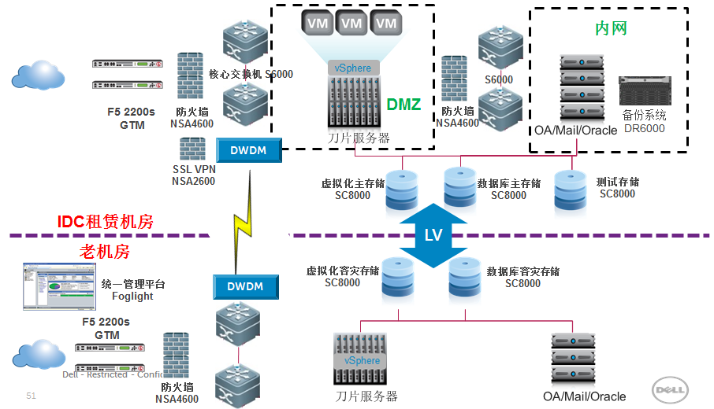
建设全方位的安全保障体系
整合方案的主要产品构成
存储：SC8000*5
服务器：M1000E；M820；R920；
网络：Force10 S4810；S6000；F5；
安全：Sonicwall
数据库工具：Shareplex
虚拟化软件：VMware
Notes:
面对上面的各种挑战，迪安选择建设一个具备全面安全保障的私有云系统。系统考虑了多重安全包括，包括网络安全，系统安全，数据安全等等，用以系统的因对上述的各种挑战。下面着重介绍一下如何应对数据安全的挑战。
IT安全的建设，就是打造公司无形资产的保险箱。

Slide 31
打好硬件基础：构建本地双活，跨机房两地三中心架构
生产机房
同城灾备机房
异步
核心生产
核心灾备
外围双活
异步备用
双活
SC8000(核心)
SC8000(核心灾备)
双活
核心双活
异步备用
外围生产
外围灾备
异步
SC8000(外围)
SC8000(外围灾备)
Notes:
生产双活+3点容灾，打好硬件的基础架构
双活指系统是指2个部分双活和3点容灾，各自解决的问题如下
1、双活：在生产机房无论任何硬件故障，包括网络，主机，存储等发生宕机事件，都不会影响到生产的连续性
2、3点容灾（同城灾备）：如何遭遇到任何严重灾难，包括停电、火灾等，即便生产中心全毁，也不会造成严重的数据丢失，而且迪安能能力快速的恢复运转
3、未来的4中心：未来如果条件成熟，迪安会在现有基础上延生出异地容灾系统，以获取应对地震、海啸等最严重的灾难，从而完获取最强的信息资产保护能力。

Slide 32
做好逻辑防范：Dell 存储内嵌本地/远程连续数据保护
生产机房
同城灾备机房
异步
灾备归档
SSD+SAS+NL-SAS
生产热点
SSD+SAS
00:00
01:00
02:00
双活
CDP粒度：1小时
周期:3天
SC8000(核心)
SC8000(核心灾备)
异步备用
双活热点
SSD + NL-SAS
D1:00
D2:00
D3:00
CDP粒度:1天
周期:1年
00:00
01:00
02:00
D2:00
D2:8Hr
D2:16Hr
CDP粒度：1小时
周期:3天
粒度:8小时
周期:4周
SC8000(外围)
Notes:
用核心系统举例
除了常用的保护措施，迪安结合3点容灾，建立的数据的连续保护系统，保护对象包括了所有的数据远，包括数据库，文件系统，乃至操作系统。
其中核心生产实现高密度的数据保护，以获取最大的数据恢复能力，最大限度的压缩数据丢失的可能。
生产的双活站点，除了高密度保护能力，还保留一定周期内的数据追述能力。
同城灾备，以天为单位，具备1年以上的数据恢复能力。
软硬兼顾是迪安这次数据安全建设上面的一个主要特征，原来听过很多公司的介绍，感觉上不是偏软就是偏硬，不是强调数据的备份复制，就是强调一个存储坏了另一个接替，总感觉不是很全面，但是这次Dell提的存储解决方案很好的整合了软硬二个方面的保护，我们对此非常认可。

Slide 33
迪安IT的未来发展愿景
当前
成本中心
2年内
管家
5年内
亦师亦友
IT规划业务
IT加速应用
IT优化管理
IT配合创新
IT优化成本
IT努力上线
IT拼命运维
IT节省成本
IT引领发展
IT指导创新
IT服务客户
IT助长利润
Notes:
随着云的建设完成，逐渐已经成成本中心转为管家了，未来的5年将开始转向考虑如何用IT来引领公司的发展。

Slide 34
项目收益总结
高可靠和业务连续性
  私有云的容错机制保障本地安全
  同城容灾机制保障全局安全
  避免数亿损失的潜在风险
高弹性
  支撑迪安全国连锁化、规模化复制的扩张策略
  移动医疗、大数据、SAAS业务等新业务快速开展
  响应速度提升每年增加潜在收益数百万
成本和管理的优化
  私有云的资源利用更集约，成本更低
  内部计费机制可实现，业务成本更可见可计
  管理效率提升，IT风险和成本更可控
  每年节省潜在费用上百万
从维持企业生存走向IT驱动业务繁荣
项目前
  设备老化
  备份机制不完善
  故障无快速处理
  无容灾
  信息安全无专项规划
  设备全面更新
  建立备份机制
  故障快速处理
  机房灾难应对
  完善网络隔离和信息安全
项目后
  系统无规范
  机房物理空间耗尽
  设备性能和容量扩展余地耗尽
  制定IT规范
  淘汰陈旧设备，激活物理空间
  设备性能和容量扩展能力满足未来2年使用
  数据规范未制定
  报表能力一般
  无大数据分析
  无公共访问平台
  数据规范工作可以开始开展
  筹建大数据平台
  筹建移动平台和公共访问平台
Notes:
通过整个项目，私有云搭建起来了，这个私有云也是未来3-5年公司发展的支持平台。
同时，为公司打造了一个保存公司信息资产的巨大保险箱，也是公司的命运所系。
说完现在，讲讲未来的想法

